Slide 1
Kostnadsfördelningen i bilder
Bildpaketet innehåller central information om finansieringen av arbetspensionssystemet och kostnadsfördelningen 16.12.2019

Slide 2
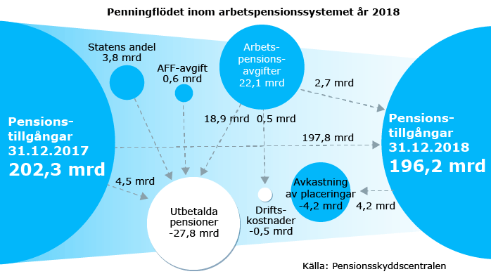
Penningflödena inom arbetspensionssystemet år 2018
Notes:
År 2018 minskade pensionstillgångarna inom arbetspensionssystemet med 6,1 miljarder euro och uppgick vid årets slut till 196,2 miljarder euro.
Pensionsskyddscentralens visualisering åskådliggör tillgångarna och penningflödet inom arbetspensionssystemet. Välj vilket år du vill studera och se hur pensionspengarna har rört sig.
Länka till visualiseringen:
https://www.etk.fi/wp-content/uploads/rahavirrat.html?lang=se

Slide 3
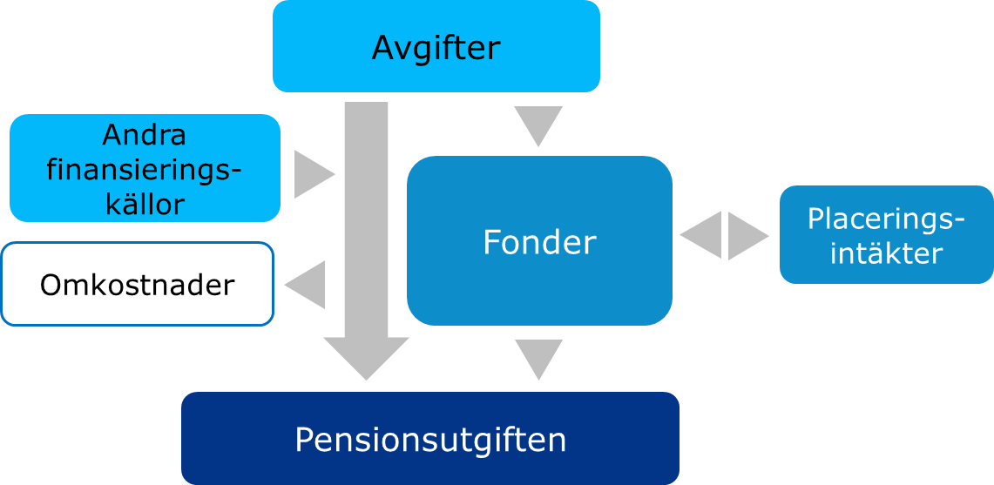
Partiellt fonderande system
Notes:
Pensioner kan finansieras genom ett fördelningssystem, ett fonderingssystem eller genom en kombination av dessa.
I ett fördelningssystem täcker pensionsavgifterna och eventuella andra finansieringskällor årligen hela pensionsutgiften och omkostnaderna. Avgiften och förmånen riktas till olika generationer. Systemet är enkelt, men om pensionsutgifterna stiger mycket, blir också avgifterna högre. Avgifterna ska betalas också då ekonomin är ansträngd.
I ett fonderande system fonderas förmånen vid intjäningstidpunkten, och avgiften och förmånen riktas då till samma generation. Placeringsintäkterna från fonderna möjliggör en lägre pensionsavgift. I systemet ingår dock en risk för placeringsförluster.
Pensioner enligt lagen om pension för arbetstagare (ArPL) och lagen om sjömanspensioner (SjPL) finansieras med ett partiellt fonderande system, där pensionsutgiften täcks partiellt med fonder och partiellt med avgifter för det aktuella året. Detta system är flexibelt och med hjälp av fonden kan avgiftsnivån justeras. Det partiellt fonderande systemet innehåller dock en risk för att systemet blir komplicerat

Slide 4
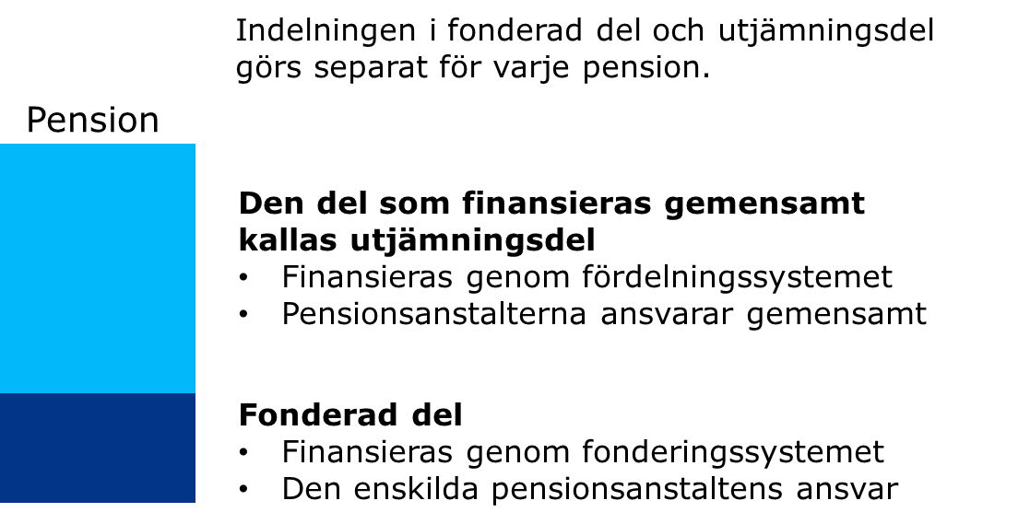
Partiell fondering av ArPL- och SjPL-pensioner
Notes:
Pensioner enligt lagen om pension för arbetstagare (ArPL) och lagen om pension för sjömän (SjPL) finansieras med ett partiellt fonderande system. Indelningen i en fonderad del och en gemensamt finansierad del (s.k. utjämningsdel) görs på den enskilda pensionens nivå.
Pensionsanstalterna ansvarar gemensamt för kostnaderna av utjämningsdelen. Den pensionsanstalt som försäkrat arbetsinkomsterna ansvarar för den fonderande delen.
Ålderspensionen fonderas så länge den försäkrade fortsätter arbeta. Varje pensionsanstalt ansvarar för den andel av den fonderade delen som tillvuxit på basis av inkomster som försäkrats hos pensionsanstalten.
Sjukpensionen fonderas vid pensionens begynnelsetidpunkt. För den fonderande delen svarar de pensionsanstalter där pensionstagaren har varit försäkrad under kostnadsfördelningens granskningsperiod, vilket är de två år som föregår pensionsfallsåret.
Endast ålders- och sjukpensionerna har en fonderad del, familje- och deltidspensionerna finansieras däremot helt och hållet med fördelningssystemet.

Slide 5
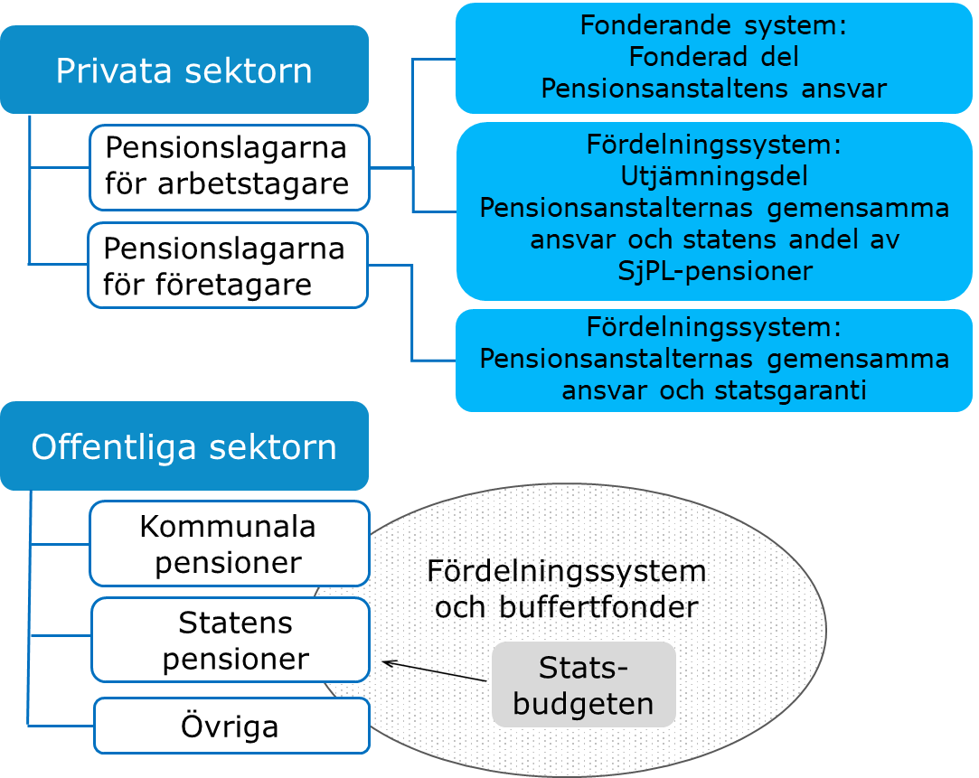
Finansieringen av pensionerna
Notes:
Pensioner inom den privata sektorn tjänas in enligt lagen om pension för arbetstagare (ArPL), lagen om sjömanspensioner (SjPL), samt lagen om pension för företagare (FöPL) och lagen om pension för lantbruksföretagare (LFöPL).
Arbetstagarnas pensioner (ArPL, SjPL) finansieras med det partiellt fonderande systemet medan företagarnas pensioner (FöPL, LFöPL) fonderas med fördelningssystemet. I företagarnas pensioner är även staten med som en finansieringskälla i den utsträckning som de insamlade avgifterna inte räcker till för att täcka pensionsutgiften. Dessutom en knapp tredjedel av SjPL-pensionsutgiften bekostas ur statsbudgeten.
Den offentliga sektorns pensioner (OffPL) finansieras med fördelningssystem som har inbyggda buffertfonder. Statens pensioner finansieras också med statens skatteinkomster.
Till de offentliga pensionssystemen hör kommunernas pensioner, statens pensioner, Finlands evangelisk-lutherska kyrkas pensioner och pensioner enligt mindre system, såsom pensioner för anställda av Folkpensionsanstalten, ortodoxa kyrkan, Finlands Bank och Ålands landskapsregering.

Slide 6
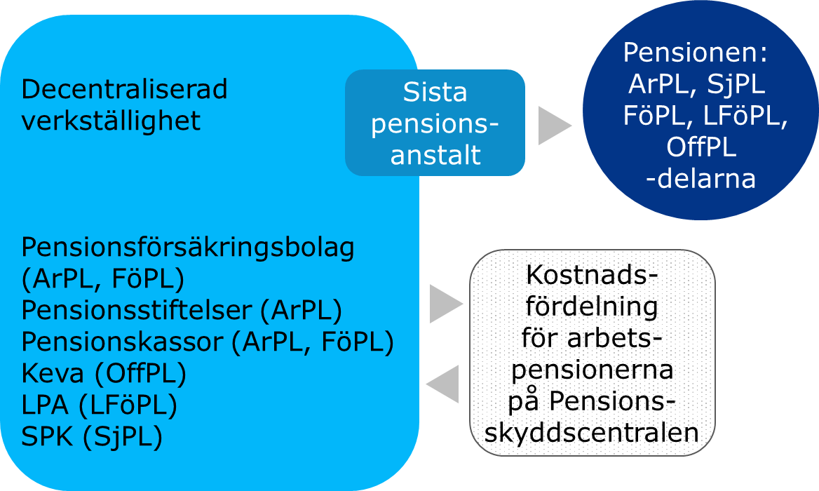
Sista pensionsanstalten betalar ut alla pensionsdelar till pensionstagaren
Notes:
Verkställigheten av arbetspensionerna har decentraliserats på flera pensionsanstalter. Det finns flera pensionsanstalter som försäkrar ArPL- och FöPL-pensioner, medan pensioner enligt andra pensionslagar försäkras i en pensionsanstalt som har grundats enligt respektive lag. Under sin tid i arbetslivet kan en pensionstagare ha tjänat in pension som flera olika pensionsanstalter finansiellt ansvarar för.
I regel behöver pensionssökanden inte ansöka om ett pensionsbeslut från fler än en pensionsanstalt. Enligt principen om sista pensionsanstalt (VILMA) betalas pensionstagarens hela pension ut av en enda pensionsanstalt, som alltså betalar pensionsdelar enligt olika lagar också för andra pensionsanstalters räkning. Pensionsdelar som pensionsanstalter betalat ut för varandras räkning avstäms vid en kostnadsfördelning som verkställs av Pensionsskyddscentralen.
I kostnadsfördelningen för år 2017 deltog 6 pensionsförsäkringsbolag, 13 pensionsstiftelser och 6 pensionskassor samt Keva (pensioner inom den offentliga sektorn), Lantbruksföretagarnas pensionsanstalt (LPA, LFöPL-pensioner) och Sjömanspensionskassan (SPK, SjPL-pensioner). I kostnadsfördelningen deltog också pensionskassan för prästerskapet inom den ortodoxa kyrkan, Finlands Bank och Ålands landskapsregering, som också finansierar vissa pensionsdelar som ska bekostas gemensamt, såsom pensionsdelar som tillvuxit under oavlönade perioder. Dessa pensionsanstalter står dock utanför förfarandet enligt principen om sista pensionsanstalt, vilket innebär att pensionssökanden ska ansöka om pension som tillvuxit hos dessa pensionsanstalter separat hos respektive pensionsanstalt.

Slide 7
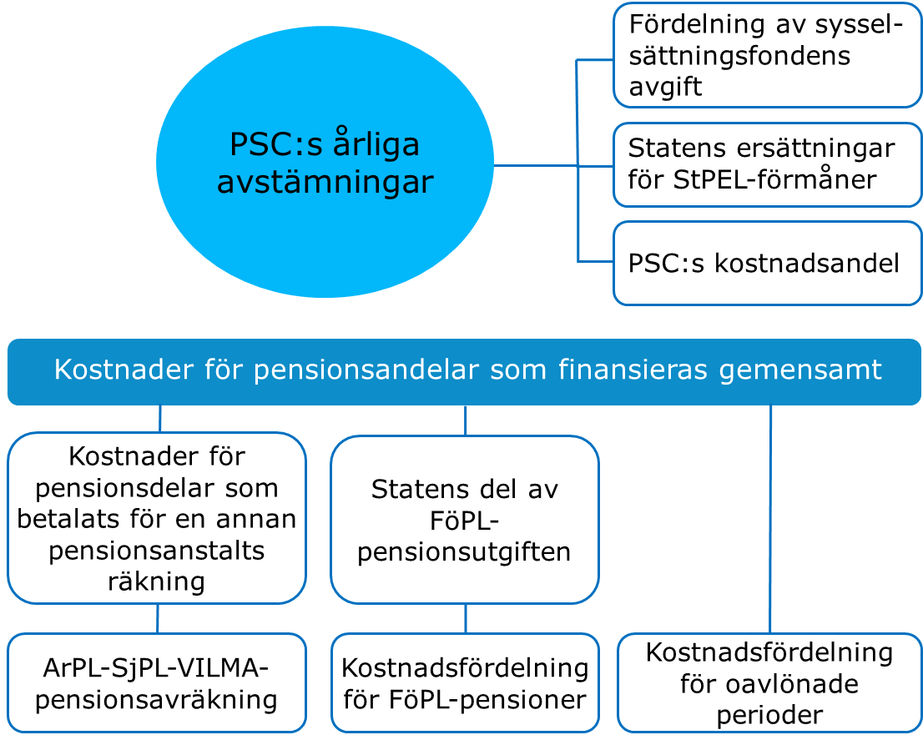
Kostnadsfördelningen av arbetspensionerna
Notes:
Enligt principen om sista försäkringsanstalt (VILMA) betalas hela pensionen av den pensionsanstalt där pensionstagaren senast varit försäkrad innan pensionen började. Pensionen delas in i delar enligt vilken lag de tjänats in. Även andra pensionsanstalter kan ha ansvar för dessa delar. Pensionsskyddscentralen (PSC) gör årligen en kostnadsfördelning för pensionerna mellan pensionsanstalterna. I kostnadsfördelningen ingår sex olika avräkningar.
Kostnaderna för pensionsdelarna som finansieras gemensamt fördelas mellan pensionsanstalterna. I ArPL-SjPL-VILMA-pensionsavräkningen utreds också de fonderade pensionsdelar som betalats för en annan pensionsanstalts räkning. I kostnadsfördelningen för FöPL-pensionerna avstäms de pensioner som gemensamt finansieras av FöPL-pensionsanstalterna samt fördelas statens andel av FöPL-pensionsutgiften mellan pensionsanstalterna. Pension tillväxer också på basis av vissa sociala förmåner. Den pensionen finansieras gemensamt av pensionsanstalterna och kostnaderna för den avstäms i kostnadsfördelningen för oavlönade perioder.
Sysselsättningsfonden betalar avgifter till pensionssystemet för att täcka kostnaderna för pensionsskydd som tillväxer för vissa sociala förmåner. Staten bekostar de pensionsdelar som tillvuxit enligt lagen om pensionsersättning som ska betalas av statens medel för tiden för vård av barn under tre år eller för tiden för studier (StPEL). PSC fördelar dessa avgiftsdelar till pensionsanstalterna i separata avräkningar. PSC gör också en avräkning av pensionsanstalternas andelar av PSC:s kostnader

Slide 8
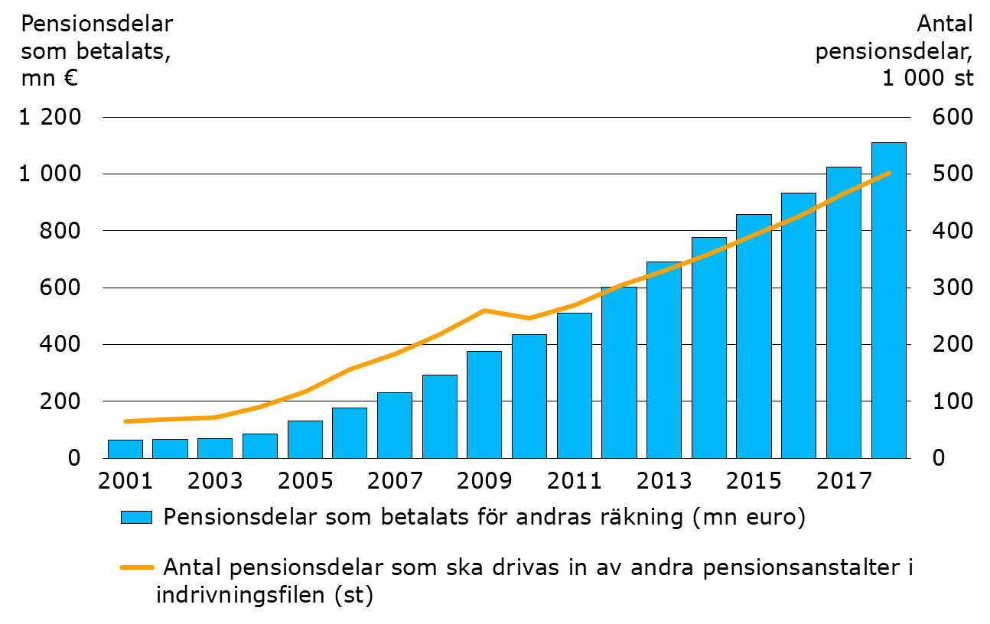
Pensionsdelar som betalats för andras räkning åren 2001–2018

Slide 9
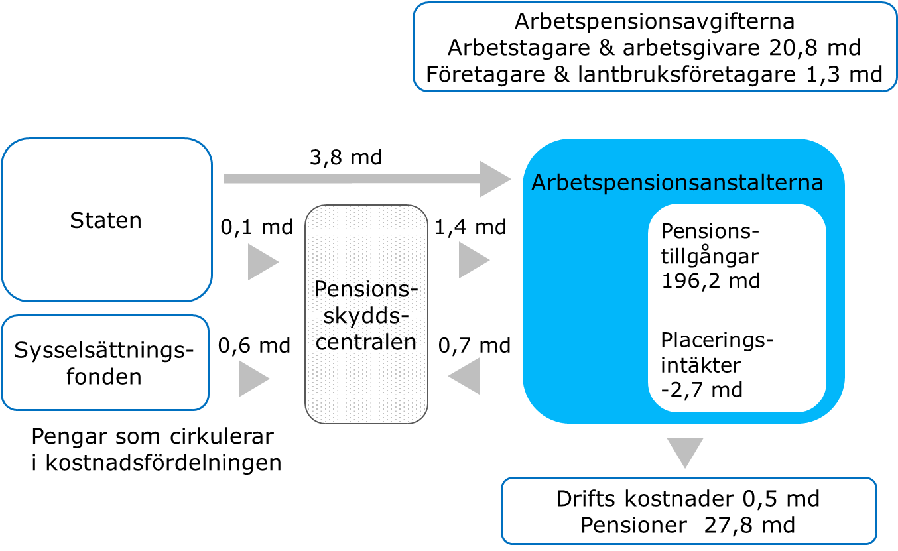
Arbetspensionspengarna i omlopp år 2018
Notes:
I Finland finansieras den lagstadgade arbetspensionen huvudsakligen med arbetspensionsavgifter som arbetsgivare, arbetstagare, företagare och lantbruksföretagare betalar, och med fonder som uppkommit av avgifterna och fondernas avkastning.
Enligt vissa pensionslagar betalar staten en andel. Även Sysselsättningsfonden deltar i kostnaderna för arbetspensionssystemet.
Genom PSC cirkulerade ca 1,4 miljarder euro i kostnadsfördelningen för år 2018.

Slide 10
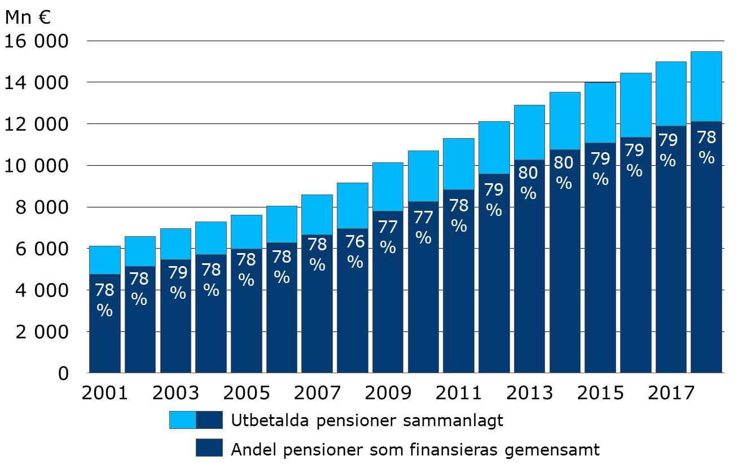
Utbetalda ArPL- och SjPL-pensioner åren 2001–2018
Notes:
Utbetalda ArPL- och SjPL-pensioner samt de gemensamt finansierade pensionernas andel åren 2001-2018. Siffrorna innehåller överskjutande SjPL-del och APL-tilläggspensionsskydd men inte pensionsdelar som tjänats in under oavlönade perioder.
Sjömanspensionskassan finansierar helt och hållet den del av SjPL-pensionen som överstiger ArPL-pensionsskyddet. Den kallas överskjutande SjPL-del.

Slide 11
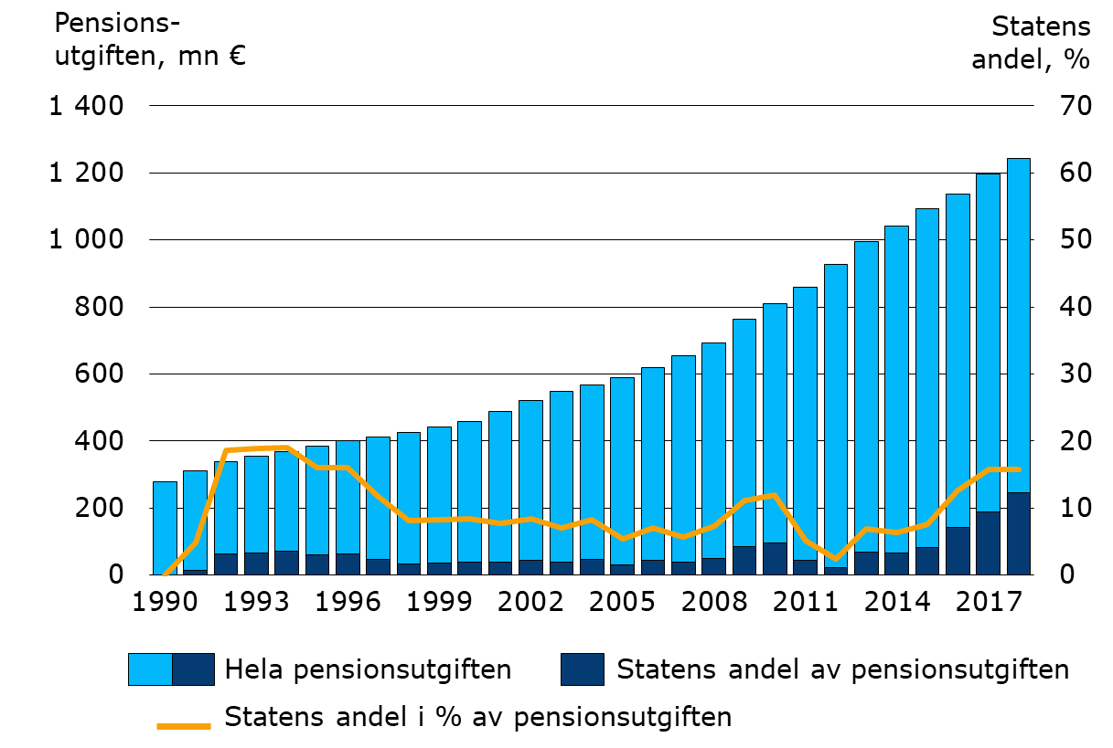
Pensionsutgiften enligt FöPL och statens andel åren 1990–2018
Notes:
En person som förvärvsarbetar utan att vara anställd försäkras enligt lagen om pension för företagare (FöPL).
En företagare tjänar in pension enligt FöPL på basis av sin fastställda FöPL-arbetsinkomst. FöPL-försäkringsavgifterna bestäms också på basis av arbetsinkomsten.
FöPL-försäkringsavgiftens storlek fastställs utgående från den genomsnittliga ArPL-avgiften. Staten bekostar den del av FöPL-pensionerna som företagarnas inbetalda försäkringsavgifter inte räcker till för att täcka.

Slide 12
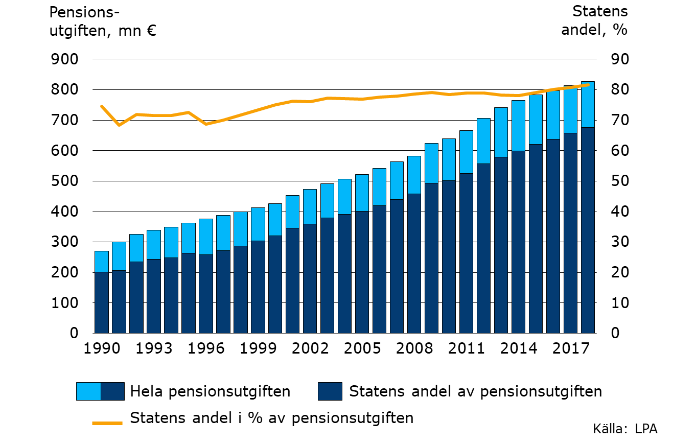
Pensionsutgiften enligt LFöPL och statens andel åren 1990–2018
Notes:
Försäkringen enligt lagen om pension för lantbruksföretagare (LFöPL) är arbetspensionsförsäkringen för jordbrukare, skogsägare, fiskare, renskötare och deras familjemedlemmar. Även stipendietagare omfattas av arbetspensionsskyddet enligt LFöPL. Lantbruksföretagarnas pensionsanstalt LPA sköter LFöPL-försäkringen.
LFöPL-försäkringsavgiften räknas utgående från den försäkrades personliga LFöPL-arbetsinkomst. Avgiftsprocenten beror på åldern och arbetsinkomstens belopp. Staten bekostar den del av LFöPL-pensionerna som företagarnas inbetalda försäkringsavgifter inte räcker till för att täcka.
Källa till uppgifterna: LPA

Slide 13
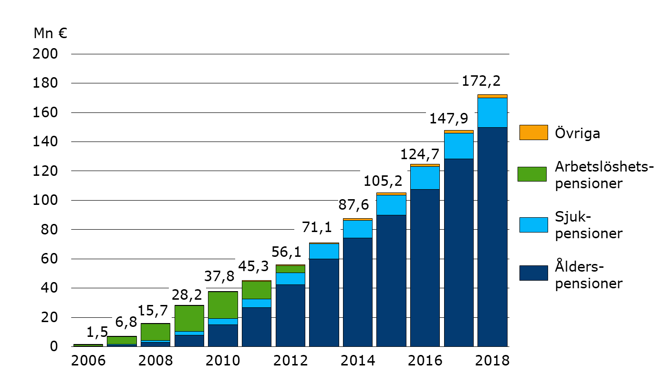
Pensionsdelar som betalats för oavlönade perioder åren 2006–2018
Notes:
Sociala förmåner under oavlönade perioder har gett pensionstillväxt från och med år 2005. Med oavlönade perioder avses tider då arbetstagaren har fått antingen moderskapspenning, särskild moderskapspenning, faderskapspenning, föräldrapenning, sjukdagpenning, partiell sjukdagpenning eller specialvårdspenning, alterneringsersättning, inkomstrelaterad dagpenning, vuxenutbildningsstöd, rehabiliteringspenning eller ersättningar enligt lagen om trafikförsäkring eller lagen om olycksfallsförsäkring.
Pensionsdelarna som tillvuxit utgående från oavlönade perioder finansieras gemensamt. Pensionsanstalterna ansvarar gemensamt för kostnaderna, som fördelas mellan pensionsanstalterna i proportion till de lönesummor som är försäkrade hos dem

Slide 14
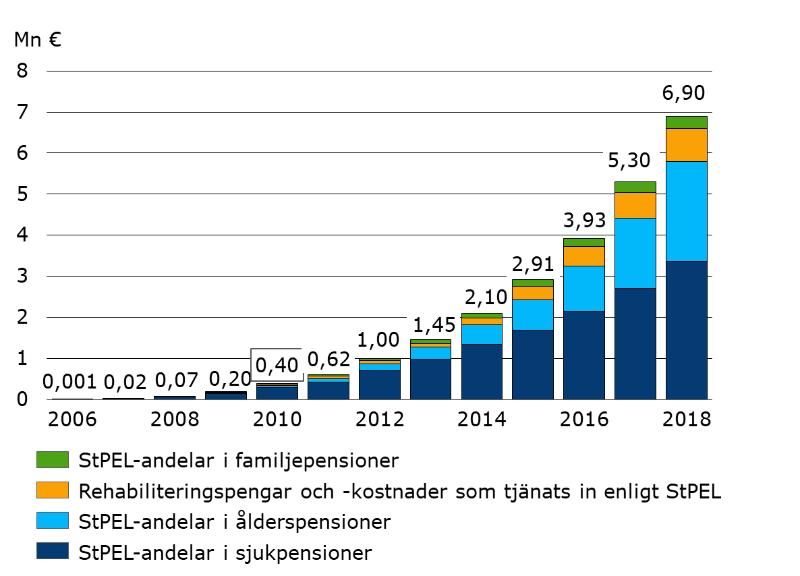
Förmåner som betalats enligt StPEL åren 2006–2018
Notes:
För StPEL-förmån som betalas vid sidan av arbetspension har pension tillvuxit enligt StPEL (lagen om pensionsersättning som ska betalas av statens medel för tiden för vård av barn under 3 år eller för tiden för studier) från och med år 2005.
StPEL-förmån tillväxer till en person som med anledning av vård av eget barn är förhindrad att förvärvsarbeta och får hemvårdsstöd för vård av eget barn eller har avlagt lägre eller högre högskoleexamen eller yrkeshögskoleexamen eller har avlagt en yrkesinriktad grundexamen. Förmånen tillväxer utifrån en kalkylmässig inkomst.
Staten ersätter StPEL-förmånens belopp till den pensionsanstalt som betalat ut förmånen.
År 2018 var StPEL-förmånsutgiften 6,90 miljon euro, vilket är ca 0,01 procent av arbetspensionsutgiften, men det förutspås att den stabiliseras till ca 2,3 procent av pensionsutgiften till och med år 2080.

Slide 15
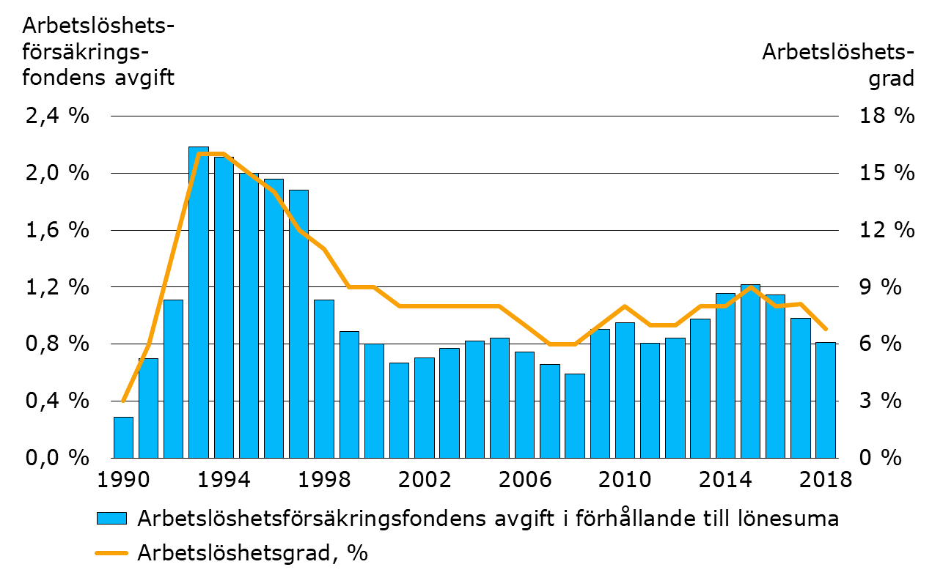
Arbetslöshetsförsäkringsfondens avgift i förhållande till försäkrad lönesumma och arbetslöshetsgraden åren 1990–2018
Notes:
Systemet för utkomstskydd för arbetslösa betalar arbetspensionssystemet ersättning för kostnader för inkomstrelaterade förmåner under oavlönade perioder redan när pensionen tillväxer.
Arbetslöshetsgraden: källa Statistikcentralen.

Slide 16
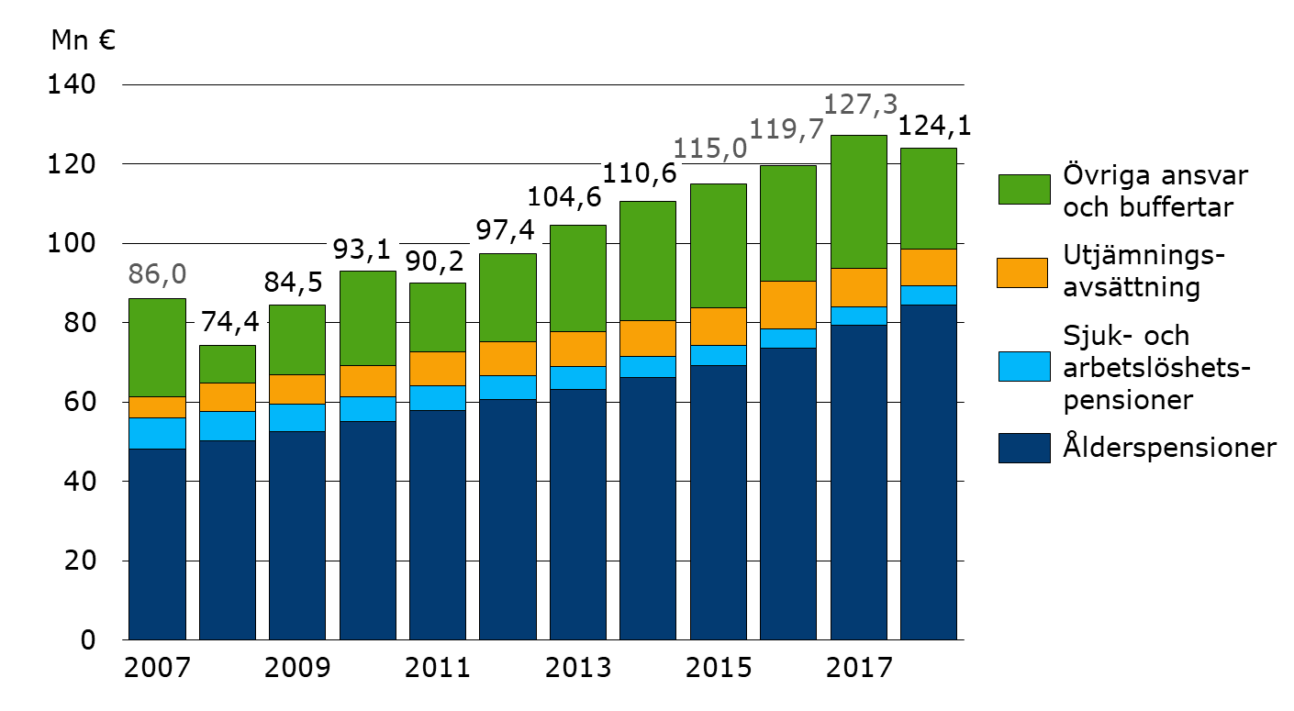
ArPL- och SjPL-pensionspengar enligt ansvarsdel åren 2007–2018, 31.12.
Notes:
Pensionstillgångarna åren 2007-2012 består av summan av verksamhetskapitalet och av ansvarsskulden som används vid solvensberäkningen. Från och med år 2013 består pensionstillgångarna av solvenskapitalet och ansvarsskulden.
Det viktigaste måttet på solvensen till och med år 2012 är verksamhetskapitalet och från och med år 2013 solvenskapitalet. Verksamhetskapitalet räknas som differensen mellan tillgångar och skulder enligt verkligt värde. Verksamhetskapitalet består av eget kapital, ackumulerade bokslutsdispositioner, värderingsdifferenser och ofördelat tilläggsförsäkringsansvar. Solvenskapitalet består av verksamhetskapitalet och utjämningsbeloppet, som är pensionsanstaltens buffert mot försäkringsrörelsens risker.
Ansvarsskulden är en i bokslutet antecknad uppskattning av arbetspensionsförsäkringsbolagets framtida pensionsutgift till den del den är fonderad. Utjämningsavsättningen är arbetspensionsbolagens gemensamma buffert med vilken finansieringen av de pensionsdelar som bekostas gemensamt garanteras också i svårare konjunkturlägen.

Slide 17
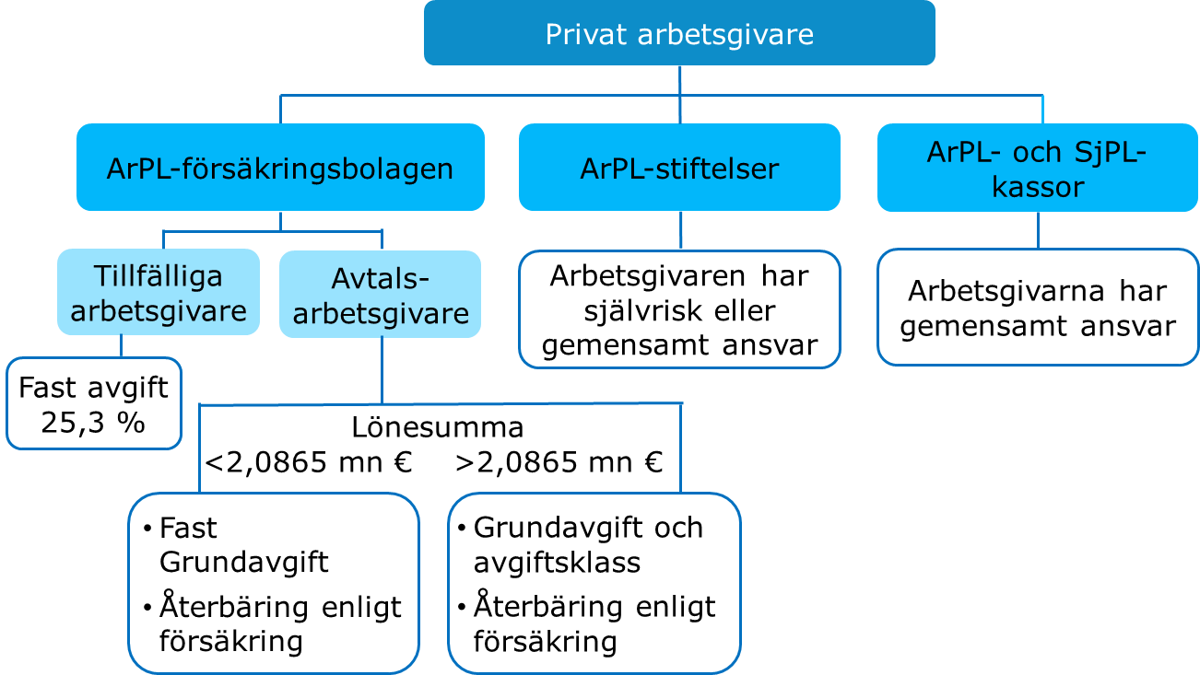
ArPL- och SjPL-försäkringsavgiften enligt pensionsanstaltstyp år 2020
Notes:
Arbetsgivare med verksamhet som omfattas av ArPL kan ordna sina anställdas pensionsskydd i ett arbetspensionsförsäkringsbolag, en pensionskassa eller en pensionsstiftelse. Sjömanspensionskassan försäkrar verksamhet som omfattas av SjPL.
Oberoende av vilken typ av pensionsanstalt det gäller, dimensioneras avgiften så att den tillsammans med avkastningen av placeringarna täcker det pensionsansvar som ska fonderas under året, de löpande pensioner som bekostas gemensamt, omkostnaderna och de förluster som beror på uteblivna försäkringsavgifter.
Arbetsgivaravgiften varierar mellan pensionsanstalterna och i vissa pensionsanstaltstyper också mellan olika arbetsgivare inom samma pensionsanstalt. Avtalsarbetsgivare som har en försäkring i ett arbetspensionsförsäkringsbolag kan få sänkt avgift tack vare kundåterbäringar, som är olika för olika arbetsgivare. Stora arbetsgivares avgifter påverkas av antalet fall av arbetsoförmåga som arbetsgivaren haft de tidigare åren. I pensionsstiftelser och -kassor är försäkringsavgiften en understödsavgift.

Slide 18
Arbetspensionsavgifternas procentsatser år 2020
 | Avgifter i % av arbetsinkomsten (uppskattning) | Arbetstagarens avgiftsandel % Före 53 år och 53 år–62 år minst 63 år
Löntagare
ArPL | 24,4 | 7,15 | 8,65
SjPL | 19,0 | 7,15 | 8,65
OffPL (Keva) | 28,35 | 7,15 | 8,65
OffPL (Staten) | 24,4 | 7,15 | 8,65
OffPL (Kyrkan) | 28,96 | 7,15 | 8,65
Företagare
FöPL | 23,1 | 24,1 ¹⁾ | 25,6 ¹⁾
LFöPL | 13,9/13,4 ²⁾ | 24,1 ³⁾ | 25,6 ³⁾
1) Fastställda FöPL-avgifter. 2) Lantbruksföretagares genomsnittliga avgift är 13,9 procent och stipendietagarnas 13,4 procent. 3) Fastställda grundprocenter enligt LFöPL.
Notes:
Social- och hälsovårdsministeriet fastställer procentsatserna för arbetspensionsavgifterna årligen.
Avgiften till Keva omfattar en lönebaserad och pensionsutgiftsbaserad del.
Utöver kyrkans avgift dessutom pensionsfondsavgift, som är 5 % av kyrkoskatten år 2019.
Procentsatserna för företagares och lantbruksföretagares avgifter är knutna till den genomsnittliga ArPL-avgiften.
Avgiftsprocenten för en företagare som fyllt 53 år träder i kraft från och med början av året som följer på det då 53 års ålder uppnåtts och fortsätter till slutet av den kalendermånad, som företagaren fyller 63 år.
Rabatten på FöPL-avgiften för nya företagare är 22 procent.

Slide 19
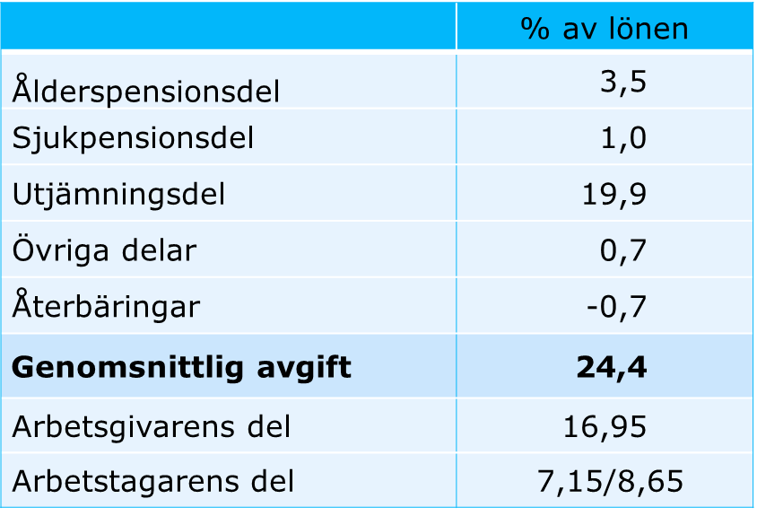
ArPL-avgiftens delar i genomsnitt för arbetsgivare med försäkring i arbetspensionsförsäkringsbolag år 2020
Notes:
Med avgiftens ålderspensions- och sjukpensionsdelar samlas pengar in för fondering för framtida pensioner. Med avgiftens utjämningsdel däremot bekostas pensioner som betalas samma år till den del de inte har fonderats i förväg.
Siffrorna i tabellen är genomsnittliga. Om försäkringen har tecknats i ett arbetspensionsförsäkringsbolag inverkar arbetsgivarens storlek på arbetsgivaravgiften. Tillfälliga arbetsgivare betalar försäkringsavgiften enligt en fast procentsats för sina anställda. Små avtalsarbetsgivare betalar en försäkringsavgift enligt en fast grundtariff. Stora arbetsgivares avgifter beror på antalet sjukpensioner till arbetsgivarens egna anställda. Avtalsarbetsgivares avgifter påverkas av kundåterbäringen, som i sin tur är beroende av avkastningen av pensionsanstaltens placeringsverksamhet och kundförhållandets längd. Därtill är det möjligt att få rabatt på avgiftens andra delar om omkostnaderna är små eller det skett avgiftsförluster.
Arbetstagarens andel av avgiften är större för 53-62 åringar. Arbetsgivaren betalar hela avgiften till arbetspensionsförsäkringsbolaget och drar av arbetstagarens andel av lönen. I den genomsnittliga avgiften för arbetsgivare har den genomsnittliga andelen av 53-62-åringar beaktats.

Slide 20
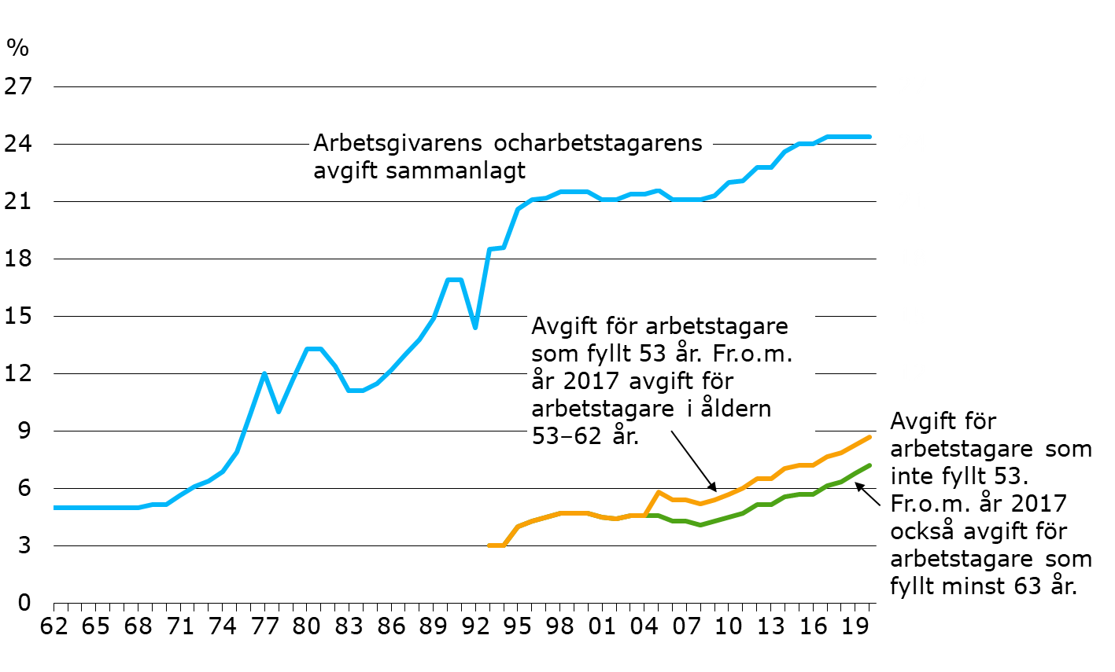
Genomsnittlig APL-/ArPL-avgift åren 1962–2020
Notes:
Åren 1962–1992 betalade endast arbetsgivarna arbetspensionsavgift. Avgiftsnivån var till en början låg, men den började stiga på 1970-talet.
Från och med år 1993 började också löntagarna betala en del och på samma gång blev det överenskommet att höjningarna av avgiften fördelar sig hälften på arbetsgivarna och hälften på arbetstagarna.
Åren 2005–2017 var avgiftsprocenten för arbetstagare som fyllt 53 år högre än för yngre. Fr.o.m. år 2017 är avgiftsprocenten för 53–62-åriga arbetstagare högre än yngre.
År 2017 överfördes 0,2 procentenheter av avgiften från arbetsgivarens avgift till arbetstagarens avgift i och med det s.k. konkurrenskraftsavtalet

